Slide 1
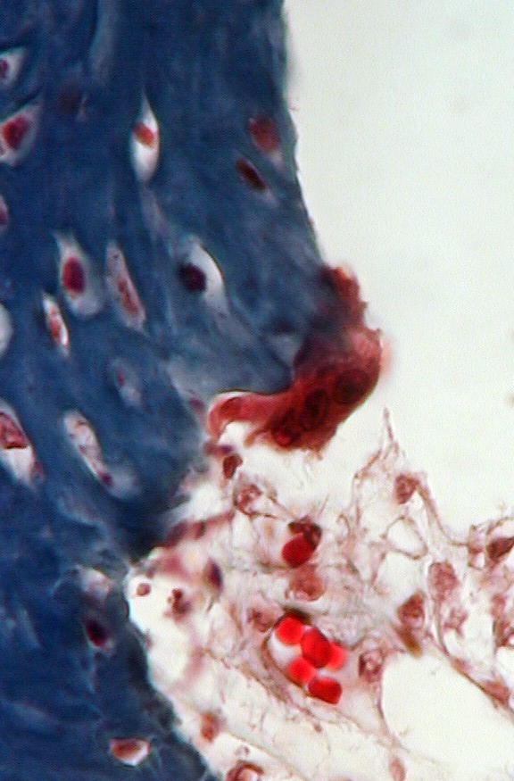
Manual digital de prácticas
Práctica 10.
Tejido óseo
Instrucciones generales:
En el microscopio virtual o en el Atlas Digital del Departamento busca cada preparación histológica o fotomicrografía y señala lo que se te pide.

Slide 2
Resultados de aprendizaje: Identifica los componentes del tejido óseo en fotomicrografías y en cortes histológicos. Identifica el hueso esponjoso y el hueso compacto en fotomicrografías y en cortes histológicos. Identifica la osificación intramembranosa y endocondral en fotomicrografías y en cortes histológicos
Recursos:
http://www.facmed.unam.mx/deptos/biocetis/atlas2013A/hueso/hueso.html
http://microvirtualbct.facmed.unam.mx/mv.html
Hueso lijado-página 1
Calota de feto-página 3
Tibia de feto-página 7

Slide 3
10.1 Hueso lijado (hueso compacto). Observa secciones transversales y longitudinales de las osteonas o sistemas de Havers constituidos por laminillas concéntricas de matriz ósea y entre ellas espacios de forma estrellada o “lagunas óseas” que alojan a los osteocitos. En la parte central de la osteona se distingue el conducto de Havers. Entre dos conductos de Havers se disponen los conductos de Volkmann o perforantes que comunican osteonas de manera perpendicular. Señala lo que se te pide.
Sin tinción.
Osteonas o sistemas de Havers
Laminillas de las osteonas
Lagunas óseas
Canalículos óseos
Conductos de Havers
Conductos de Volkman o perforantes
Coloca la imagen aquí

Slide 4
10.2 Cara, fosas nasales o calota de feto. Observa las características de la osificación intramembranosa y su contenido: tejido mesenquimatoso vascularizado, trabéculas óseas en formación, en donde se observan los osteocitos en su laguna rodeados de matriz orgánica. Los osteoblastos están localizados en los bordes de las trabéculas. Señala lo que se te pide.
Coloca la imagen aquí
Tinción:
Tejido mesenquimatoso
Vasos sanguíneos
Trabécula:
Osteoide
Osteoblastos
Osteocitos
Osteoclastos

Slide 5
10.3 Pie o mano de feto. Observa secciones longitudinales de los moldes cartilaginosos de los huesos carpales (mano) o tarsales (pie) para distinguir los procesos iniciales de osificación cartilaginosa o endocondral. Se visualiza el endostio atravesado por vasos sanguíneos y el punto de osificación endocondral con hipertrofia de condrocitos en la parte media del molde cartilaginoso. Señala lo que se te pide.
Coloca la imagen aquí
Tinción:
Centro de osificación
Pericondrio
Molde de cartílago
Vasos saguíneos
Zona de cartílago hipertrófico

Slide 6
10.4 Tibia de feto. Observa la placa o disco epifisiario de un hueso largo. Diferencia las cinco zonas de la osificación endocondral: zona de reserva o reposo, zona de cartílago de proliferación, zona de maduración o hipertrofia, zona de calcificación y zona de osificación o resorción. Señala en la imagen lo que se te pide.
Coloca la imagen aquí
Tinción:
Placa o disco epifisiario (cartílago de crecimiento)
Zona de reserva
Zona de proliferación
Zona de hipertrofia
Zona de calcificación
Zona de osificación o resorción

